Slide 1

Sistemas Peer-to-Peer
1. Arquiteturas de Redes
Francisco Sant'Anna
francisco@ime.uerj.br

Slide 2
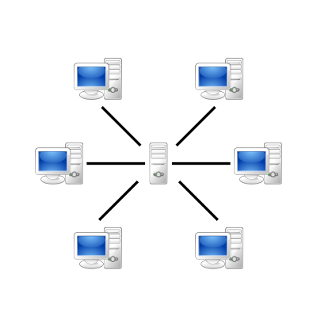
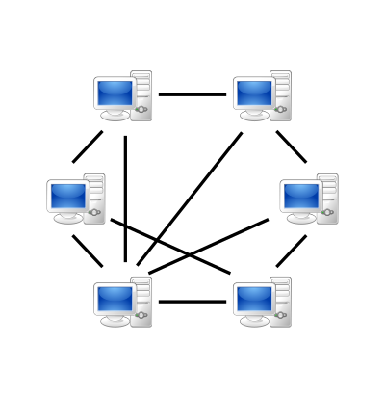
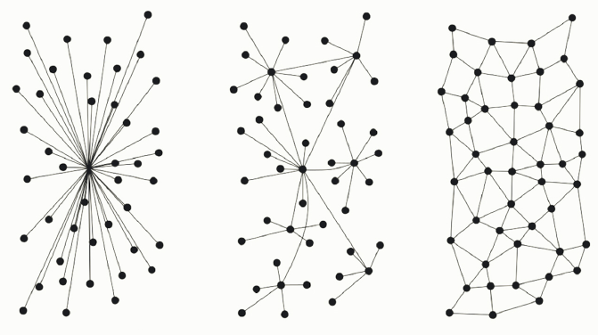
Redes de Computadores
Notes:
- Qual a diferença entre os dois?
- desenho do servidor destacado
- Qual a diferença entre os três?
- desenho do meio diferente
- federação

Slide 3
Redes de Computadores
O que são? Objetivos? Aplicações?
Comunicação para compartilhamento de recursos
  Operações (alto nível)
    baixar arquivo (ftp, http)
    enviar mensagem (email, whatsapp)
    buscar por palavras (google, encontrar amigo)
    computar tarefa (conversão, paralelismo)
    difundir informação (live stream, timeline social)
  Requisições (baixo nível)
    STORE ftp://ftp.pel.uerj.br/horario-2020-2.pdf
    GET https://www.pel.uerj.br/Ementa_PEL_Redes.pdf
    RCPT TO francisco@pel.uerj.br <corpo do e-mail>
Notes:
- As requisições são precisas
- [vm] onde está o recurso
- [vr] recurso desejado

Slide 4
Arquiteturas de Redes
GET https://www.pel.uerj.br/Ementa_PEL_Redes.pdf
GET ipfs://QmWenbjgZnA6UguLtmUYayS6e7UQM7woB15zuEymSRRMix
Quais são as diferenças entre as duas operações?
GET Ementa_PEL_Redes.pdf
GET QmWenbjgZnA6UguLtm...
?
pel
Notes:
- Cliente-Servidor vs P2P
- P2P: onde acessar o recurso?

Slide 5
Arquiteturas de Redes
Cliente-servidor
  GET https://www.pel.uerj.br/Ementa_PEL_Redes.pdf
  Operações baseadas em localização (location addressing)
  Mas…
    … e se a localização cair ou migrar?
    … e se a localização for invadida?
    … e se a localização for “parcial”?
Peer-to-peer
  GET ipfs://QmWenbjgZnA6UguLtmUYayS6e7UQM7woB15zuEy...
  Operações baseadas no conteúdo (content addressing)
  Mas...
    … como localizar o recurso?
    … como identificar univocamente o recurso (dado, máquina ou pessoa)?
    … como garantir integridade?

Slide 6
Redes de Computadores
A computer network is a group of computers that use a set of common communication protocols over digital interconnections for the purpose of sharing resources located on or provided by the network nodes.
Client–server model is a distributed application structure that partitions tasks or workloads between the providers of a resource or service, called servers, and service requesters, called clients. A server host runs one or more server programs, which share their resources with clients. A client does not share any of its resources, but it requests content or service from a server.
Peer-to-peer (P2P) computing or networking is a distributed application architecture that partitions tasks or workloads between peers. Peers are equally privileged, equipotent participants in the application. They are said to form a peer-to-peer network of nodes.

Slide 7
Sistemas Reais
Twitter
BitTorrent
WhatsApp
Netflix
Skype
Bitcoin
Facebook
E-mail

